Slide 1
Introduktion til Programmering og Problemløsning (PoP)
Lists
Jon Sporring
Department of Computer Science
2022/09/21

Slide 2
Konstruktion af Lister
Lister
En liste er en sekvens af elementer af samme type, men hvor antallet af elementer ikke nødvendigvis er kendt på forhånd.
Ligesom for antallet af tegn i en streng ”abc” og i modsætning til antallet af elementer i et tuple (‘a', ‘b', ‘c').
Eksempler
Udtryk : Type | Udtryk : Type
[3; 4; 5] | int list
['h'; 'e'; 'l'; 'l'; 'o'] | char list
["hello"; "world"] | string list
[true] | bool list
[(1,2);(2,3);(3,4)] | (int*int) list
[] | 'a list
Lister af tal
[1..3] = [1; 2; 3]
[10..-2..0] = [10; 8; 6; 4; 2; 0]
Uden parentes: int*int list = int*(int list)

Slide 3
Indbygget notation til manipulation af lister
Indicering som strenge:
let lst = ['a'; 'e'; 'i'; 'o'; 'u'; 'y']
lst[2] = 'i'
lst[2..4] = ['i'; 'o'; 'u']
lst[2..14] = error message – index out of bound
Sammensætte lister med konkatenering-operator @
['a'; 'e'] @ ['i'; 'o'] = ['a'; 'e'; 'i'; 'o']
[] @ [] = []
Tilføje et nyt element forrest med cons (::)
1:: [2;3]=[1;2;3]
false :: [] = [false] 1.2 :: 2.3 :: [] = [1.2; 2.3] []:: []=[[]]

Slide 4
Dekonstruktion af lister og rekursion
> match [1..5] with
- [] -> printfn "Tom"
- | elm::rst -> printfn "%A::%A" elm rst;;
1::[2; 3; 4; 5]
> let rec print lst =
- match lst with
- [] -> printfn ""
- | elm::rst ->
- printf "%A " elm
- print rst
-
- print ["hello"; "world"];;
"hello" "world"
val print: lst: 'a list -> unit
val it: unit = ()

Slide 5
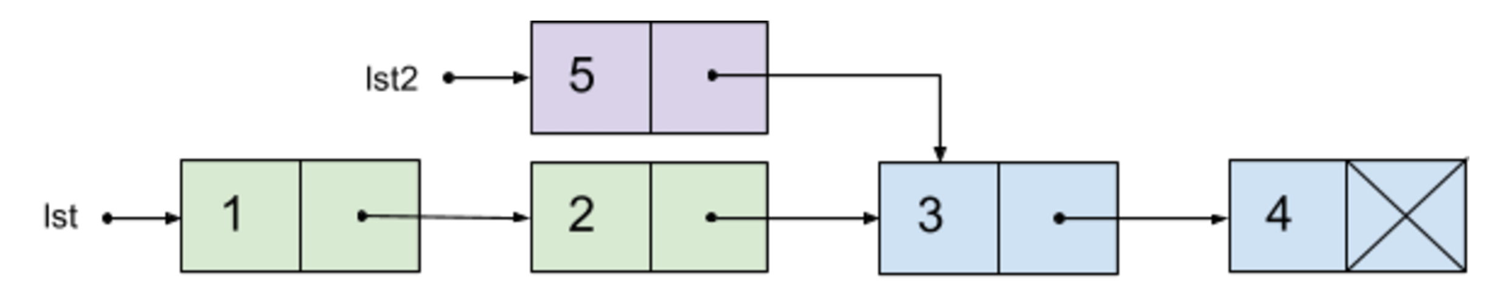
Repræsentationen af lister som kæder (linked-lists)
Eksempel:
let lst = [1;2;3;4] let lst2 = 5 :: lst[2..]
Lagerrepræsentation:
Konsekvens:
Det er nemt at hægte et ekstra element på starten af en liste (::).
Det er IKKE nemt (læs: hurtigt) at tilgå det sidste element i en liste.
Lister er immutable, dvs elementer kan ikke opdateres.

Slide 6
Liste properties
> let lst = [0..4];;
val lst: int list = [0; 1; 2; 3; 4]
> lst.Length;;
val it: int = 5
> lst.IsEmpty;;
val it: bool = false
> lst.Head;;
val it: int = 0
> lst.Tail;;
val it: int list = [1; 2; 3; 4]

Slide 7
Resumé
I denne video har du hørt om:
Oprettelse af lister
Konsekvenser for at lister er repræsenteret som kæder (linked lists)
Den indbyggede notation til indicering, prepending og konkatenering
Out-of-bound fejlen
Listers properties Length, Head, Tail, IsEmpty

